Slide 1



StrucFile
Cesar Augusto Torres Ardila
Computing and systems engineering student
Universidad Nacional de Colombia

Slide 2

Motivación
Almacenar información en archivos de texto plano (documentación, funciones, estructuras, algoritmos, etc).
Es la forma mas rápida de acceder a la información.
Dividir en un árbol de carpetas la información, desde lo mas general (Como la distinción entre cada lenguaje) hasta lo mas especifico (como la explicación de alguna función).

Slide 3
Motivación
Una gran cantidad de lenguajes tienen cosas en común, lo que significa que se pueden crear estructuras generales de carpetas y archivos que permitan almacenar y asociar los lenguajes.
¿Como puedo almacenar y modificar toda esta información de forma estructurada sin perder la simpleza del manejo de carpetas y archivos y sin tener que realizar cambios manuales que en ocasiones pueden ser muy tediosos?, en términos mas generales, ¿Como realizar tratamiento de carpetas y archivos de forma estructurada?

Slide 4

Antecedentes
Tratamiento de texto con expresiones regulares en diferentes lenguajes, por ejemplo Python (RegEx)
Windows PowerShell para el manejo de archivos
Manejo de directorios en el sistema en diferentes lenguajes, por ejemplo Java (File)

Slide 5

Objetivo general
Crear un lenguaje de propósito dedicado orientado al tratamiento de archivos y texto plano que permita dar solución a la problemática descrita en la motivación.

Slide 6
Objetivos especificos
Permitir estructurar el contenido de los archivos según coincidencias
Permitir modificar archivos estructurados fácilmente
Permitir ordenamiento y numeración de archivos y carpetas a partir de los nombres
Permitir gestionar arboles de carpetas y archivos individualmente y por grupos

Slide 7



Propuesta
Crear una gramática en ANTLRv4 que permita el gestionamiento de texto, archivos y directorios.
Crear un traductor en Java para transformar la lógica desde la gramatica creada a Python
Crear un compliador en Java para instrucciones Python

Slide 8
Implementación
Tipos de datos especializados en manejo de texto, archivo y directorios:
Numero (num)
Almacena valores numéricos
Si no tiene parte decimal se considera entero y si la tiene se considera real
Booleano (bol)
Almacena un valor verdadero o falso

Slide 9
Implementación
Tipos de datos especializados en manejo de texto, archivo y directorios:
Numero (num)
num numero = 4;
num numero = 4.67;
Booleano (bol)
bol booleano = true;
bol booleano = false;

Slide 10
Implementación
Tipos de datos especializados en manejo de texto, archivo y directorios:
Texto (tex)
Almacena cadenas de texto y expresiones regulares
Comillas dobles para tomar caracteres especiales
Comillas simples para no hacerlo
Admite cadena de texto en varias líneas
Contiene métodos especializados en el tratamiento de texto con expresiones regulares y por numeración.

Slide 11
Implementación
Tipos de datos especializados en manejo de texto, archivo y directorios:
Texto (tex)
tex texto = "contendio";
tex texto = 'contendio';

Slide 12
Implementación
Tipos de datos especializados en manejo de texto, archivo y directorios:
Archivo (fil)
Almacena elementos de tipo archivo
Se compone de el nombre del archivo, la extensión y el contenido
Si el nombre o la extensión solo contienen "a-Z" "0-9" o "_" se pueden escribir sin comillas
Admite las propiedades y los métodos del texto (tex)

Slide 13
Implementación
Tipos de datos especializados en manejo de texto, archivo y directorios:
Archivo (fil)
fil archivo = ..nombre.extension."contendio";
fil archivo = .."nombre".extension."contendio";
fil archivo = ..nombre."extension"."contendio";
fil archivo = .."nombre"."extension"."contendio";
fil archivo = ..'nombre'.'extension'.'contendio';

Slide 14
Implementación
Tipos de datos especializados en manejo de texto, archivo y directorios:
Directorio (dir)
Almacena arboles de directorios y archivos
Se puede especificar una única ruta o un árbol de directorios
Se pueden especificar tipos archivos (fil) en el directorio
Si el nombre del los directorios solo contienen "a-Z" "0-9" o "_" se pueden escribir sin comillas
Contiene métodos especializados en el tratamiento de directorios (Acceso, transformación, numeración, etc).

Slide 15
Implementación
Tipos de datos especializados en manejo de texto, archivo y directorios:
Directorio (dir)
dir directorio = .nombreDir1.nombreDir2.nombreDirN;
dir directorio = .nombreDir1.nombreDir2.nombreDirN..nombreFile.extension."contendio";
dir directorio = .nombreDir1[.nombreDir11.nombreDir1N, .nombreDir21.nombreDir2M];
dir directorio = .nombreDir1[.nombreDir11.nombreDir1N, .nombreDir21.nombreDir2M, ..nombreFile.extension."contendio"];
dir directorio = .nombreDir1[.nombreDir11.nombreDir1N, .nombreDir21[
.nombreDir211, .nombreDir21M]];

Slide 16
Implementación
Tipos de datos especializados en manejo de texto, archivo y directorios:
Lista (lis)
Almacena una lista de elementos de cualquier tipo
Grupo (gro)
Almacena una lista de elementos del mismo tipo
Cada Elemento tiene asociado un validador de modificación booleano (bol)
Permite ejecutar funciones grupales y funciones individuales para cada elemento valido

Slide 17
Implementación
Tipos de datos especializados en manejo de texto, archivo y directorios:
Lista (lis)
lis lista = [1, "Hola", true, ..nombre.extension."contendio"];
Grupo (gro)
gro num grupoDeNumeros = {1$true, 2$false, 3$true};
gro bol grupoDeBooleanos = {true$true, true$false, false$true};
gro tex grupoDeTextos = {"ABC"$true, "DEF"$false, "GHI"$true};

Slide 18
Implementación
Comentarios:
# Comentario de una linea tipo 1
// Comentario de una linea tipo 2
/*
Comentario de varias lineas
*/

Slide 19
Implementación
Operadores:
Suma val1 + val2
Resta val1 - val2
Multiplicación val1 * val2
División real val1 / val2
División entera val1 /_ val2
Modulo val1 % val2
Potencia val1 ^ val2

Slide 20
Implementación
Comparadores:
Igual a val1 == val2
Diferente a val1 != val2
Mayor que val1 > val2
Mayor o igual que val1 >= val2
Menor que val1 < val2
Menor o igual que val1 <= val2

Slide 21
Implementación
Funciones
Deben tener retorno obligatorio para asegurar la continuidad llamados a los métodos
Al crear dos funciones con el mismo nombre sobrevive solo la ultima función creada
Se pueden crear funciones entre funciones y otras estructuras

Slide 22
Implementación
Funciones
Función sin parámetros
num fun1(){ return 7; }
Función con parámetros
num fun2(num val1, num val2, num val3){
return val1 + val2 + val3;
}
Llamado a funciones
fun1();
fun2(3, 5, 7);

Slide 23
Implementación
Estructuras
If
if (true) {
# Contenido
}

Slide 24
Implementación
Estructuras
If else
if (true) {
# Contenido
} else {
# Contenido
}

Slide 25
Implementación
Estructuras
If else if else
if (true) {
# Contenido
} else if (true) {
# Contenido
} else {
# Contenido
}

Slide 26
Implementación
Estructuras
Switch
Es equivalente a un if-else if-else
Admite cualquier tipo de valor y expresión en la entrada y en los casos
Realiza break por defecto
El valor por defecto es obligatorio

Slide 27
Implementación
Estructuras
Switch
switch (2 + 1) {
3:
# Contenido
4:
# Contenido
else:
# Contenido
}

Slide 28
Implementación
Estructuras
While
while (false) {
# Contenido
}

Slide 29
Implementación
Estructuras
Do while
do {
# Contenido
} (false)

Slide 30
Implementación
Estructuras
For
for (num i = 0; i <= 10; i = i + 1) {
# Contendio
}

Slide 31
Implementación
Metodos de cada tipo de dato
num (Numero)
num() (copiar numero)
bol() (pasar a booleano)
tex() (pasar a texto)
fil() (pasar a file con nombre y extensión vacía)
gro() (añadir a un nuevo grupo)
lis() (añadir a una nueva lista)
cop() (copiar)
len() (longitud)

Slide 32
Implementación
Metodos de cada tipo de dato
bol (Booleano)
num() (pasar a numero)
bol() (copiar booleano)
tex() (pasar a texto)
fil() (pasar a file con nombre y extención vacia)
gro() (añadir a un nuevo grupo)
lis() (añadir a una nueva lista)
cop() (copiar)
len() (longitud)

Slide 33
Implementación
Metodos de cada tipo de dato
tex (Texto)
num() (pasar a numero)
bol() (pasar a booleano)
tex() (copiar texto)
fil() (pasar a file con nombre y extención vacia)
gro() (añadir a un nuevo grupo)
lis() (añadir a una nueva lista)
cop() (copiar)
len() (longitud)

Slide 34
Implementación
Metodos de cada tipo de dato
tex (Texto)
sub(inicial,final) (subcadena)
sub(exp,exp) (subcadena)
char(pos) (caracter)
sep(exp) (separar segun cada coincidencia de una expresión regular)
sep(exp, n) (separar segun la n-esima coincidencia de una expresión regular)
sep(exp, n, m) (separar entre la n-esima y la m-esima coincidencia de una expresión regular)
sep(exp, group num) (separar segun las n-esimas coincidencias de una expresión regular)
sep(n) (separar en n partes)
sep(group num) (separar segun las posiciones especificadas)
sep(group tex) (separar segun las expresiones especificadas)

Slide 35
Implementación
Metodos de cada tipo de dato
tex (Texto)
- rem(exp) (remover cada coincidencia de una expresión regular)
- rem(exp, n) (remover n-esima coincidencia de una expresión regular)
- rem(exp, n, m) (remover entre la n-esima y la m-esima coincidencia de una expresión regular)
- rem(exp, group num) (remover las n-esimas coincidencias de una expresión regular)
- rem(pos) (remover caracter en la posición especificada)
- rem(inicial,final) (remover desde la posición inicial hasta la posición final)
- rem(group num) (remover caracteres en las posiciones especificadas)
- rem(group text) (remover expresiones regulares especificadas)

Slide 36
Implementación
Metodos de cada tipo de dato
tex (Texto)
rep(exp, exp) (remplazar cada coincidencia de una expresión regular por otra)
rep(exp, n, exp) (remplazar n-esima coincidencia de una expresión regular por otra)
rep(exp, n, m, exp) (remplazar de la n-esima a la m-esima coincidencia de una expresión regular por otra)
rep(exp, group num, exp) (remplazar las n-esimas coincidencias de una expresión regular por otra)
rep(pos, exp) (remplazar caracter en la posición especificada por una expresion)
rep(group exp, group exp) (remplazar expresiones especificadas por otras expresiones)

Slide 37
Implementación
Metodos de cada tipo de dato
tex (Texto)
con(num) (concatenar la misma cadena un numero especificado de veces)
con(exp) (concatenar una expresion)
con(exp, exp) (concatenar cada coincidencia de una expresión regular con otra)
con(exp, n, exp) (concatenar la n-esima coincidencia de una expresión regular con otra)
con(exp, n, m, exp) (concatenar de la n-esima a la m-esima coincidencia de una expresión regular con otra)
con(exp, group num, exp) (concatenar las n-esimas coincidencias de una expresión regular con otra)
con(pos, exp) (concatenar caracter en la posición especificada con una expresion)
con(group num, group exp) (concatenar caracteres en las posiciones especificadas con expresiones)
con(group exp, group exp) (concatenar expresiones especificadas con otras expresiones)

Slide 38
Implementación
Metodos de cada tipo de dato
tex (Texto)
get(exp) (Obtener las expresiones encontradas)
get(exp, n) (Obtener la n-esima coincidencia de una expresión regular)
get(exp, n, m) (Obtener de la n-esima a la m-esima coincidencia de una expresión regular)
get(exp, group num) (Obtener las n-esimas coincidencias de una expresión regular)
get(pos) (Obtener caracter en la posición especificada)
get(group num) (Obtener caracteres en las posiciones especificadas)
get(group exp) (Obtener las expresiones especificadas)

Slide 39
Implementación
Metodos de cada tipo de dato
tex (Texto)
ver(exp) (Verificar si existe la expresión)
ver(exp, n) (Verificar si existe la n-esima expresión)
ver(exp, n, m) (Verificar si existe entre la n-esima y la m-esima expresión)
ver(exp, group num) (Verificar si existen las n-esimas coincidencias de una expresión regular)
ver(pos) (Verificar si existe un caracter en la posición especificada)
ver(group num) (Verificar si existen caracteres en las posiciones especificadas)
ver(group exp) (Verificar si existen las expresiones especificadas)

Slide 40
Implementación
Metodos de cada tipo de dato
tex (Texto)
pos(exp) (indices inicial y final de cada coincidencia de una expresión regular)
pos(exp, n) (indices inicial y final de la n-esima coincidencia de una expresión regular)
pos(exp, n, m) (indices inicial y final de la n-esima a la m-esima coincidencia de una expresión regular)
pos(exp, group num) (Indices iniciales y finales de las n-esimas coincidencias de una expresión regular)
pos(group exp) (Indices iniciales y finales de las expresiones regulares especificadas)

Slide 41
Implementación
Metodos de cada tipo de dato
fil (Archivo)
num() (pasar a numero el contenido)
bol() (pasar a booleano el contenido)
tex() (pasar a texto el contenido)
fil() (copiar file)
gro() (añadir a un nuevo grupo)
lis() (añadir a una nueva lista)
cop() (copiar)
len() (longitud)

Slide 42
Implementación
Metodos de cada tipo de dato
fil (Archivo)
name() (obtener nombre)
ext() (obtener extensión)
cont() (obtener contenido)
name(tex) (Asignar nombre)
ext(tex) (Asignar extensión)
cont(tex) (Asignar contenido)
set(File) (Asignar elementos de otro file)
Funciones del texto ligadas al File

Slide 43
Implementación
Metodos de cada tipo de dato
dir (Directorio)
num() (obtener el numero de archivos y directorios)
numf() (obtener el numero de archivos)
numd() (obtener el numero de directorios)
tex() (pasar a texto todo el arbol)
fil() (pasar a file con el texto del arbol de contenido y nombre y extención vacia)
gro() (añadir a un nuevo grupo)
lis() (añadir a una nueva lista)
cop() (copiar)

Slide 44
Implementación
Metodos de cada tipo de dato
dir (Directorio)
len() (longitud)
tre() (copiar árbol)
name() (Obtener nombre de la raíz)
name(tex) (Asignar nombre a la raíz)
last() (obtener padre)
root() (obtener padre mas lejano)
files() (obtener todos los archivos contenidos)

Slide 45
Implementación
Metodos de cada tipo de dato
dir (Directorio)
ins(file) (Insertar archivo al final)
ins(i, file) (Insertar archivo en la posición especificada)
ins(gorup file) (Insertar archivos al final)
ins(group num, gorup file) (Insertar archivos en las posiciones especificadas)
ins(tree) (Insertar directorio al final)
ins(i, tree) (Insertar directorio en la posición especificada)
ins(gorup tree) (Insertar directorios al final)
ins(group num, gorup tree) (Insertar directorios en las posiciones especificadas)

Slide 46
Implementación
Metodos de cada tipo de dato
dir (Directorio)
getf(i) (obtener archivo en la posición especificada)
getf(exp, exp) (obtener archivos que coincidan con el nombre y extensión especificado)
getf(init, end) (obtener archivos entre las posiciones especificadas)
getf(group num) (obtener archivos en las posiciones especificadas)
getf (obtener todos los archivos)
getd(i) (obtener directorio en la posición especificada)
getd(exp) (obtener directorio que coincida con el nombre especificado)
getd(init, end) (obtener directorio entre las posiciones especificadas)
getd(group num) (obtener directorios en las posiciones especificadas)
getd (obtener todos los directorios)

Slide 47
Implementación
Metodos de cada tipo de dato
dir (Directorio)
delf(i) (Borrar archivo en la posición especificada)
delf(exp, exp) (Borrar archivos que coincidan con el nombre y extensión especificado)
delf(init, end) (Borrar archivos entre las posiciones especificadas)
delf(group num) (Borrar archivos en las posiciones especificadas)
delf (Borrar todos los archivos)
deld(i) (Borrar directorio en la posición especificada)
deld(exp) (Borrar directorio que coincida con el nombre especificado)
deld(init, end) (Borrar directorio entre las posiciones especificadas)
deld(group num) (Borrar directorios en las posiciones especificadas)
deld (Borrar todos los directorios)
del (Borrar todos los archivos y directorios)

Slide 48
Implementación
Metodos de cada tipo de dato
dir (Directorio)
enumf(num, separator) (Enumerar archivos segun una enumeración y separación)
enumf(tex, separator) (Enumerar archivos segun una cadena de enumeración y separación)
denumf(separator) (Borrar enumeración de archivos segun una separación)
renumf(num, separator) (Reenumerar archivos segun una enumeración y separación)
renumf(tex, separator) (Reenumerar archivos segun una cadena de enumeración y separación)
enumd(num, separator) (Enumerar directorios segun una enumeración y separación)
enumd(tex, separator) (Enumerar directorios segun una cadena de enumeración y separación)
denumd(separator) (Borrar enumeración de directorios segun una separación)
renumd(num, separator) (Reenumerar directorios segun una enumeración y separación)
renumd(tex, separator) (Reenumerar directorios segun una cadena de enumeración y separación)
set(Tree) (Asignar elementos de otro file)

Slide 49
Implementación
Metodos de cada tipo de dato
gro (Grupo)
num() (obtener el numero de elementos)
tex() (pasar a texto)
lis() (convertir a lista)
gro() (crear una copia del grupo)
cop() (copiar)
len() (longitud)
join() (unir todos los elementos en uno solo)
join(boolean) (unir todos los elementos validos o no validos en uno solo)

Slide 50
Implementación
Metodos de cada tipo de dato
gro (Grupo)
get(boolean) (obtener elementos validos o no validos)
get(i) (obtener elemento en la posición especificada)
get(boolean, i) (obtener elemento valido o no valido en la posición especificada)
get(i,j) (obtener elementos entre las posiciones especificadas)
get(boolean, i, j) (obtener elementos validos o no validos entre las posiciones especificadas)
st(boolean) (Cambiar estado de todos los elementos a validos o no validos)
st(boolean, i) (Cambiar estado del elemento en la posición especificada a valido o no valido)
st(boolean, i, j) (Cambiar estado del elemento entre las posiciones especificadas a valido o no valido)

Slide 51
Implementación
Métodos de cada tipo de dato
gro (Grupo)
ins(element, boolean) (Insertar elemento al final)
ins(i, element, boolean) (Insertar elemento en la posición especificada)
ins(gorup element) (Insertar elementos al final)
ins(group num, gorup element) (Insertar elementos en las posiciones especificadas)
set(Group) (Asignar elementos de otro file)
Funciones de cada tipo de dato dependiendo del tipo

Slide 52
Implementación
Métodos de cada tipo de dato
lis (Lista)
num() (obtener el numero de elementos)
tex() (pasar a texto)
lis() (crear una copia de la lista)
gro() (convertir a grupo)
cop() (copiar)
len() (longitud)

Slide 53
Implementación
Métodos de cada tipo de dato
lis (Lista)
get(i) (obtener elemento en la posición especificada)
get(i, j) (obtener elementos entre las posiciones especificadas)
ins(element) (Insertar elemento al final)
ins(i, element) (Insertar elemento en la posición especificada)
ins(list element) (Insertar elementos al final)
ins(group num, list element) (Insertar elementos en las posiciones especificadas)
set(List) (Asignar elementos de otro file)

Slide 54
Implementación
Funciones de manejo de directorios en el sistema
Leer contenido en una dirección en un tipo de dato directorio (dir)
read("dirección")
Escribir arbol en una dirección borrando el contenido anterior
write("dirección", directorio)
Escribir arbol en una dirección sin borrar el contenido anterior y cambiando el nombre de los archivos si se repiten
owrite("dirección", directorio)
Escribir arbol en una dirección sin borrar el contenido anterior y anadiendo infromación a los archivos actuales
append("dirección", directorio)

Slide 55
Pruebas y validación
Algoritmo de operaciones matemáticas

Slide 56
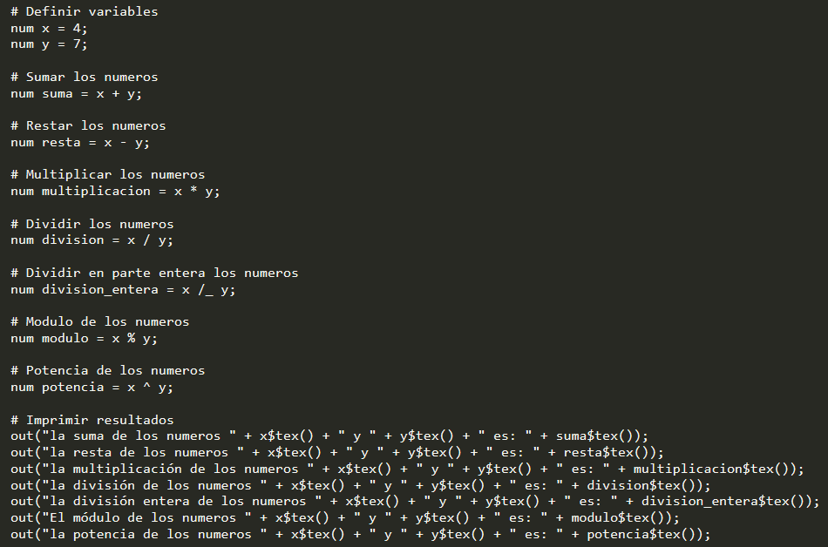

Slide 57
Pruebas y validación
Algoritmo de estructuras

Slide 58
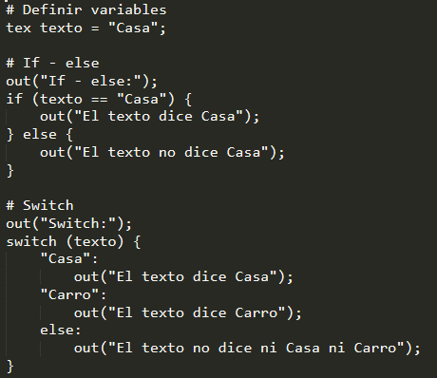

Slide 59
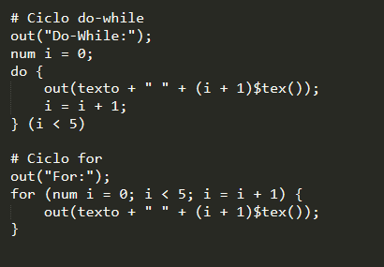

Slide 60
Pruebas y validación
Algoritmo de funciones

Slide 61
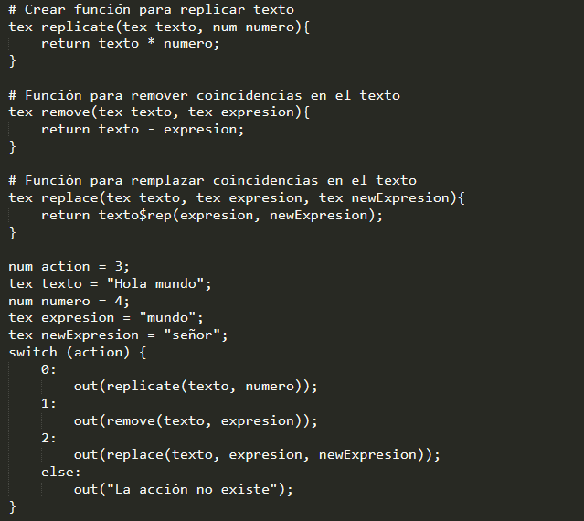

Slide 62
Pruebas y validación
Algoritmo de tratamiento de texto

Slide 63
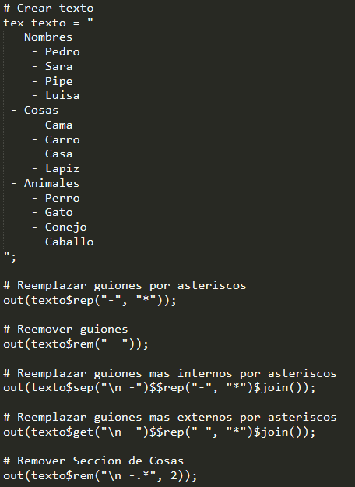

Slide 64
Pruebas y validación
Algoritmo de tratamiento de directorios y archivos

Slide 65
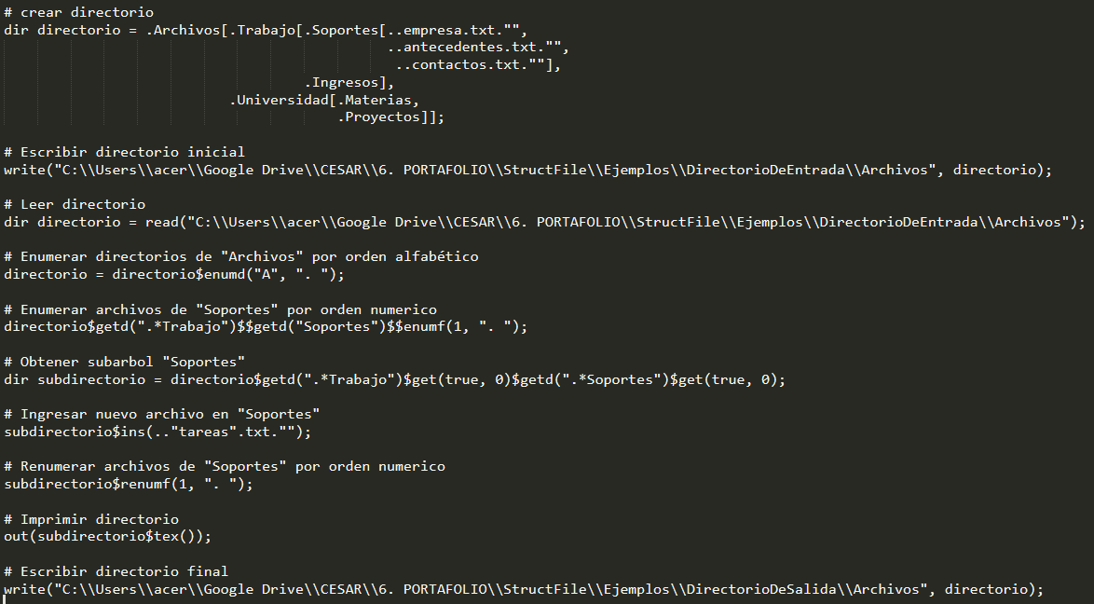

Slide 66
Conclusiones
Es posible realizar tratamiento de información no estructurada a través de un lenguaje de programación dedicado.
Las expresiones regulares son extremadamente útiles para estructurar información.
Realizar traductores desde un lenguaje de programación diferente al lenguaje destino es una desventaja pues esto restringe el control total del análisis del código.

Slide 67
Conclusiones
ANTLR es una herramienta muy útil que reduce en gran medida la complejidad del código a la hora de realizar lenguajes de programación.
Como posteriores trabajos se desea realizar un entorno interactivo que permita realizar tratamiento de texto, archivos y directorios con visualización grafica de los procedimientos.
Se necesita continuar trabajando en el lenguaje para que este pueda ejercer su funcionalidad de forma mas amplia y optima.

Slide 68
StrucFile
Gracias…

Slide 69
References
Web pages
https://docs.python.org/3/library/re.html
https://es.wikipedia.org/wiki/PowerShell
https://docs.oracle.com/javase/7/docs/api/java/io/File.html

